Slide 1







TRƯỜNG TIỂU HỌC PHÚC LỢI
TIẾNG VIỆT 1
LÀM QUEN VỚI TRƯỜNG LỚP; BẠN BÈ
LÀM QUEN VỚI ĐỒ DÙNG HỌC TẬP
(Tiết 1+2)
Notes:
更多模板请关注：https://haosc.taobao.com

Slide 2


Slide 3



Slide 4


Slide 5
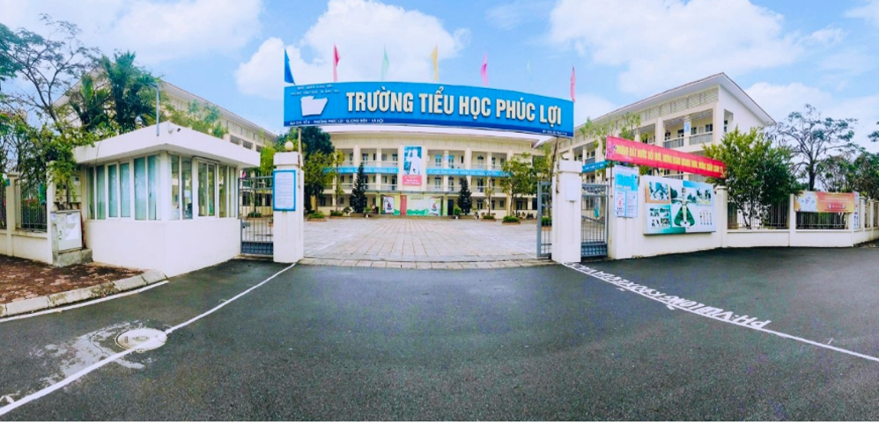

Slide 6
Giới thiệu bản thân
Tên tớ là: …..
Tớ thích:……

Slide 7



Slide 8
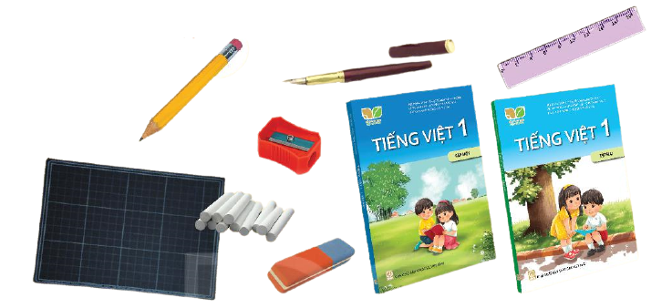


a. Gọi tên đồ dùng học tập

Slide 9

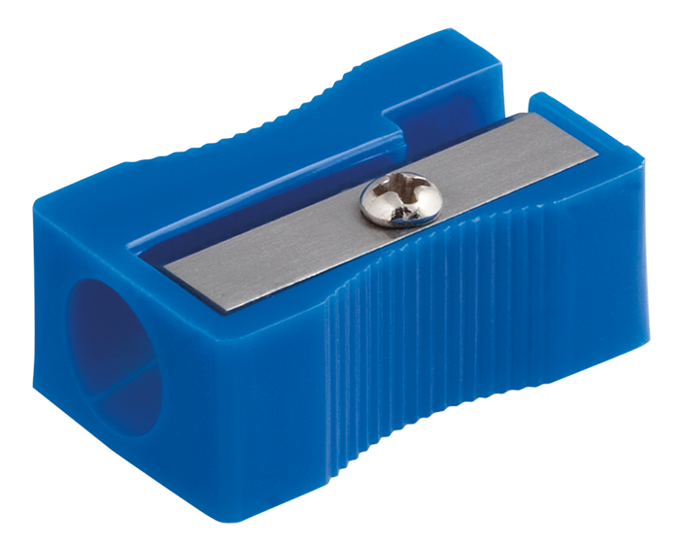
a. Gọi tên đồ dùng học tập

Slide 10
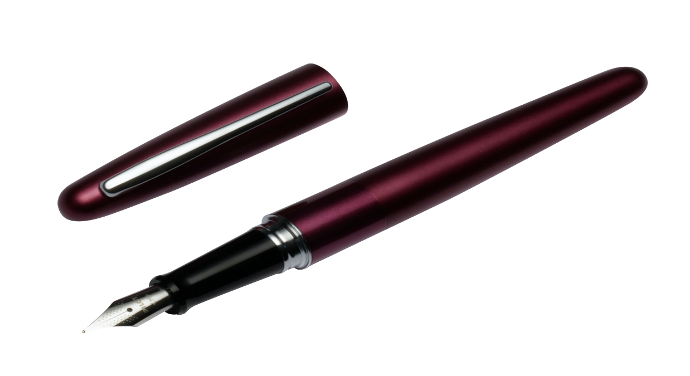
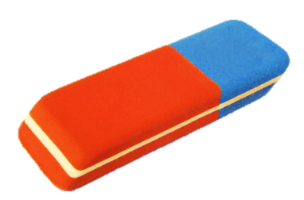
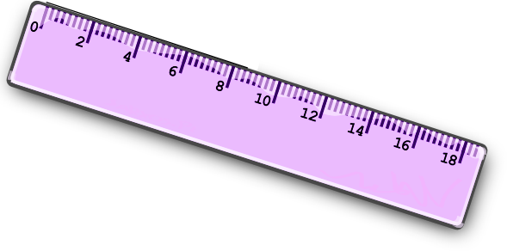
a. Gọi tên đồ dùng học tập

Slide 11
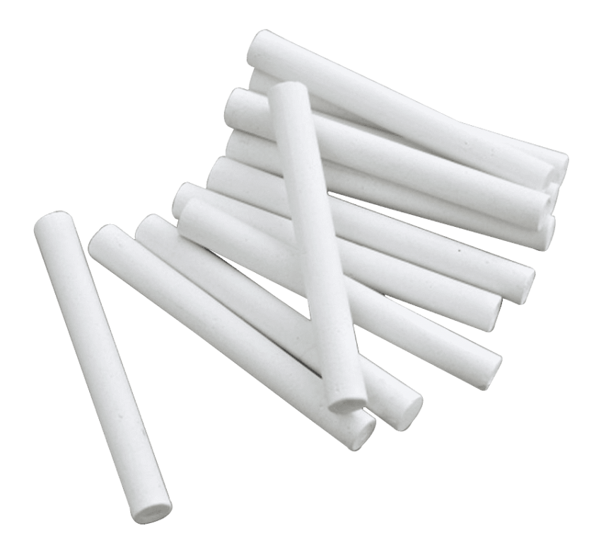
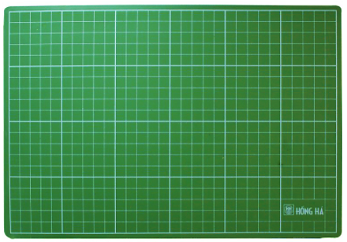
a. Gọi tên đồ dùng học tập

Slide 12
a. Gọi tên đồ dùng học tập

Slide 13
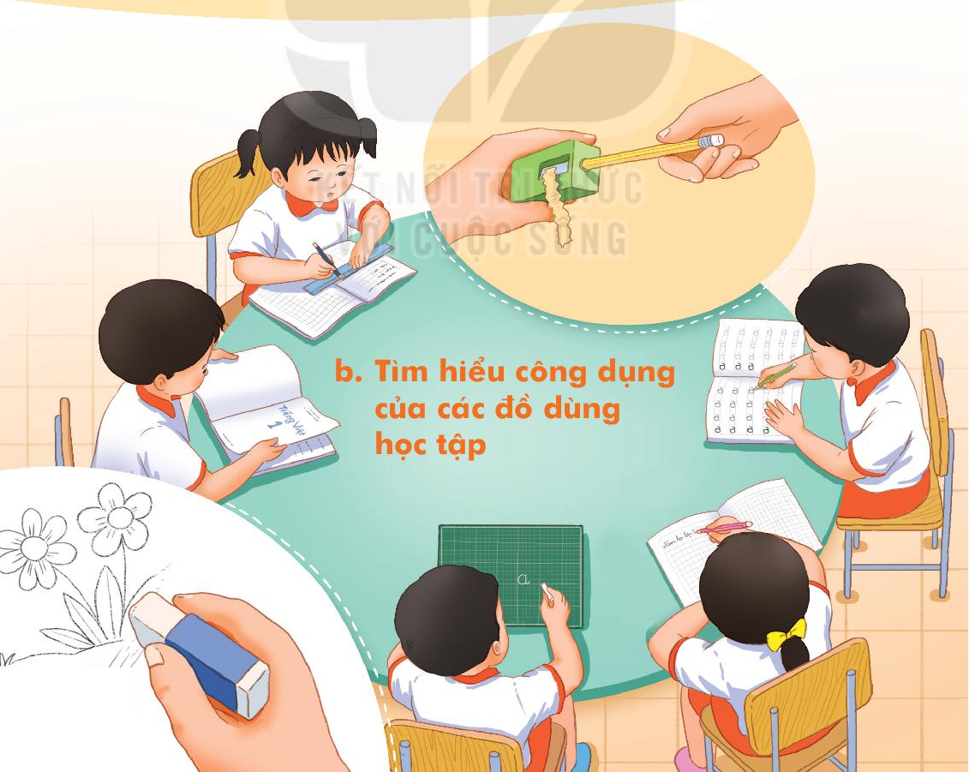

Slide 14



